Slide 1




第六章 人类遗传病
第一节 人类遗传病的类型
_{浙师大 朱慧慧}

Slide 2

什么是遗传病？
凡是由于生殖细胞或受精卵里的遗传物质发生了改变，从而使发育成的个体患疾病，这类疾病都称为遗传性疾病，简称遗传病。
先天性疾病、家族性疾病、遗传病有何区别？

Slide 3
先天性疾病、家族性疾病与遗传病的区别
 | 先天性疾病 | 家族性疾病 | 遗传病
概念
关系
例子
指某种表现出家族聚集现象的疾病，一个家族中多个成员患有同一种疾病，也被称为家族史
由于遗传物质改变而引起的人类疾病
个体一出生就有的疾病
不一定是遗传病
大多数遗传病是先天性疾病
不一定是遗传病
遗传病：先天性愚型，多指，白化病，苯丙酮尿症
遗传病：显性遗传病
主要可以分为单基因遗传病、多基因遗传病和染色体异常遗传病三大类
非遗传病：由于饮食中缺乏维生素A，一家族中多个成员患夜盲症
非遗传病：胎儿在子宫内受天花病毒感染，出生时留有癜痕

Slide 4
概念：是由染色体上单个基因的异常所引起的疾病。
目前已发现6600多种。
1
常染色体：
多指、并指、软骨发育不全
显性致病基因
伴X染色体：
抗维生素D佝偻病
单基因遗传病
伴Y染色体：
男性外耳道多毛症
常染色体：
白化病、先天性聋哑、苯丙酮尿症、囊性纤维病、镰刀型细胞贫血症
隐性致病基因
伴X染色体：
色盲症、血友病、进行性肌营养不良

Slide 5
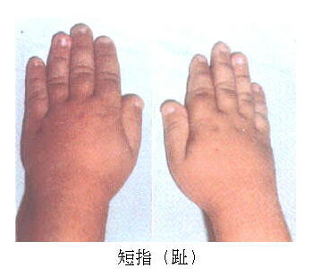
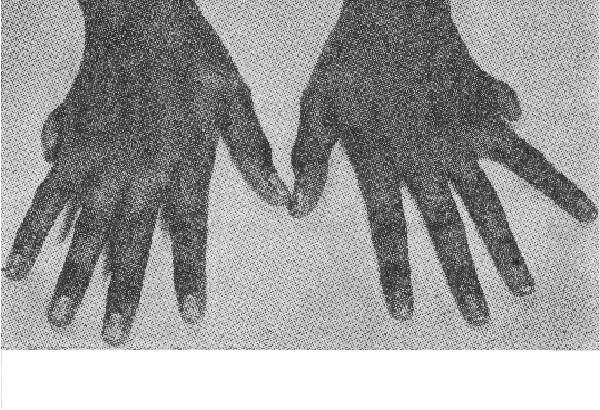

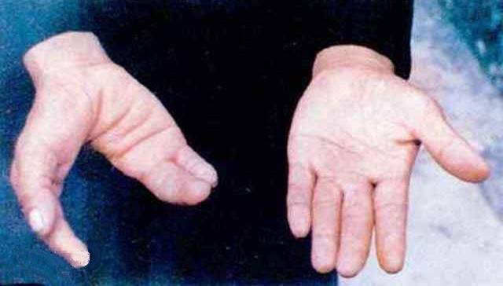
短指
并指
多指

Slide 6
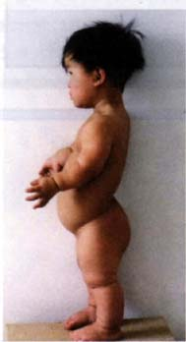
软骨发育不全
由常染色体上的致病基因A导致长骨端部软骨细胞的形成出现障碍而引起的一种侏儒症。
主要影响长骨，临床表现为特殊类型的侏儒-短肢型侏儒。智力及体力发育良好，病人常作为剧团或马戏团的杂技小丑。

Slide 7
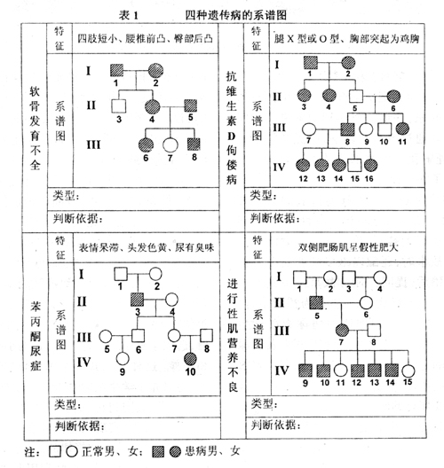
常染色体显性遗传病
遗传特点:
在家族中表现为代代相传
家族中男女通常发病概率基本相等

Slide 8
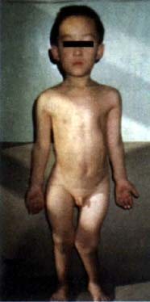
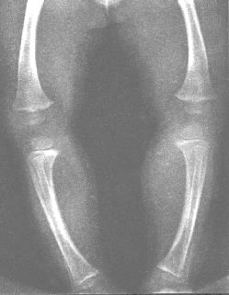
抗维生素D佝偻病
是由X染色体上显性基因控制的一种显性遗传病。
患者对磷、钙吸收不良而导致骨发育障碍。

Slide 9
X染色体显性遗传病
遗传特点:
1.通常在家族中表现为代代相传
2.女性患者多于男性患者
3.显性遗传看男病，母女皆病为伴性

Slide 10
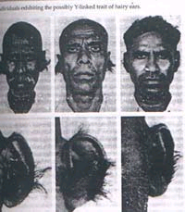
Y染色体遗传病
男人毛耳

Slide 11
Y染色体遗传病
遗传特点:
传男不传女,
父病儿必病

Slide 12

白化病
常染色体隐性遗传病

Slide 13
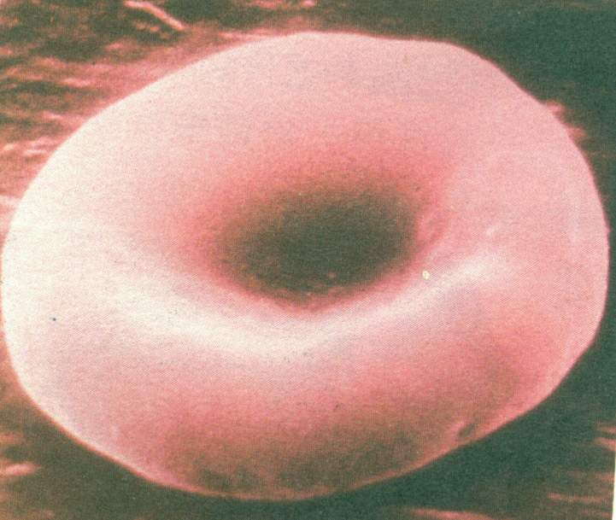
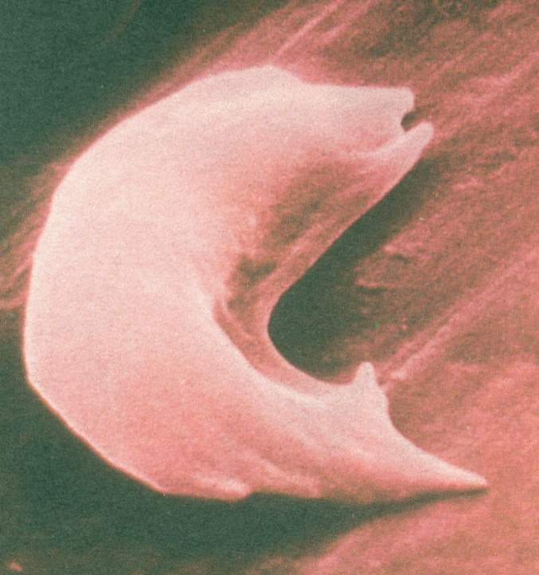
常染色体隐性遗传病
镰刀型细胞贫血症

Slide 14
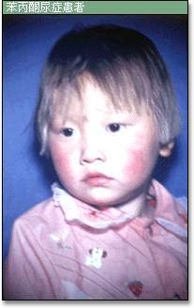
苯丙酮尿症
智力低下，60%患儿有脑电图异常。头发细黄，皮肤色浅和虹膜淡黄色，惊厥，尿有“发霉”臭味或鼠尿味。
患者缺少一种基因，导致一种酶的缺少，体内的苯丙氨酸不能转化成酪氨酸，而是转化成苯丙酮酸。
苯丙酮酸再体内积累过多就会对婴儿的神经系统造成不同程度的损害

Slide 15
常染色体隐性遗传病
遗传特点:
患者是致病基因的纯合体，其父母不一定发病，但都是致病基因的携带者（杂合体）
家族中男女发病概率基本相等

Slide 16
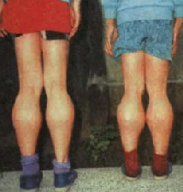
X染色体隐性遗传病
进行性肌营养不良
一种由位于X染色体上隐性致病基因控制的一种遗传病。患儿由于肌肉萎缩、无力而导致行走困难，患病后期双侧腓肠肌呈假性肥大，患儿多于4-5岁发病，20岁以前死亡。

Slide 17
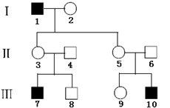
X染色体隐性遗传病
遗传特点
男性患者多于女性患者
具有隔代交叉遗传现象

Slide 18
概念：是指涉及多个基因和许多环境因素的遗传病。
目前已发现的多基因遗传病有100多种。
2
多基因遗传病
唇裂、无脑儿、原发性高血压、青少年型糖尿病，精神病、冠心病
特点：1.多对基因和环境共同作用
2.表现出家族聚集现象
3.群体中发病率高

Slide 19

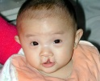
唇裂
多基因遗传病

Slide 20
概念：由于染色体的数目、形态或结构异常引起的疾病。
染色体异常造成的流产，占自发性流产的50%以上。
3
染色体异常遗传病
由于常染色体变异而引起的遗传病。如21三体综合征、猫叫综合征
常染色体
性染色体
由于性染色体变异而引起的遗传病。如性腺发育不良

Slide 21

常染色体异常遗传病
猫叫综合征
原因：第5号染色体部分缺失。
症状：两眼距离较远，耳位低下，生长发育缓慢，，存在着严重的智力障碍。患儿哭声轻，音调高，很像猫叫。

Slide 22
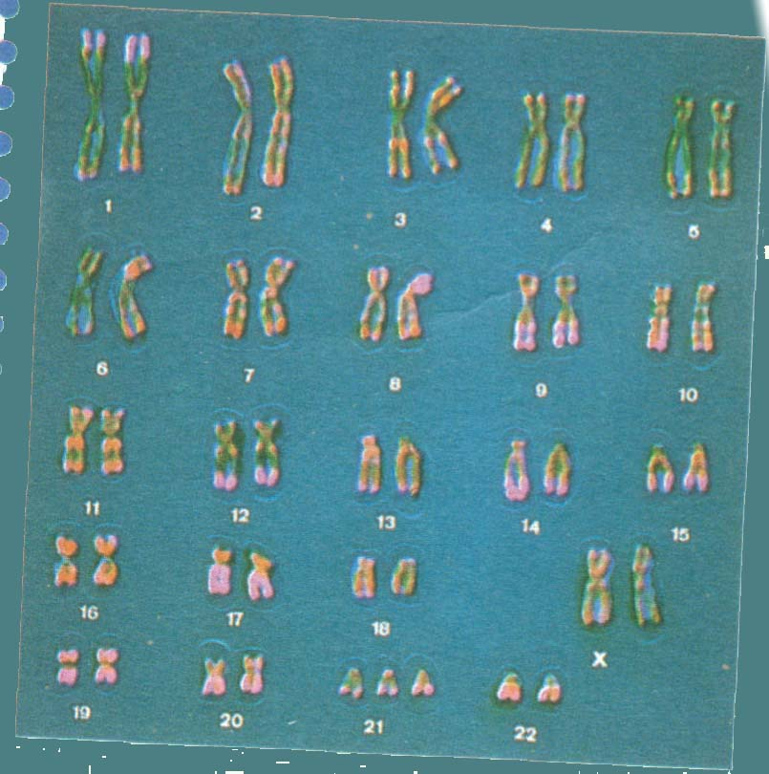
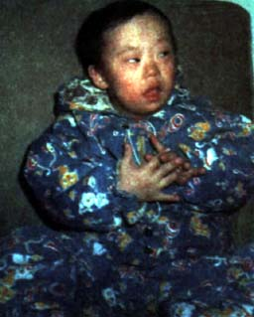
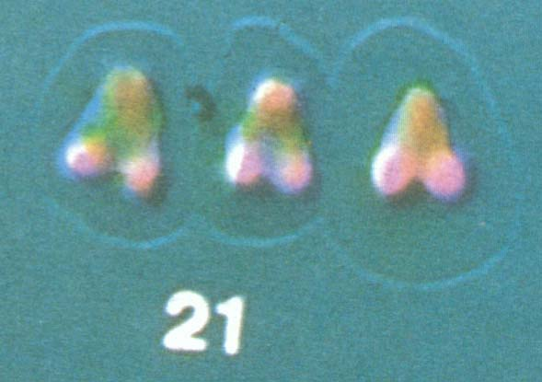
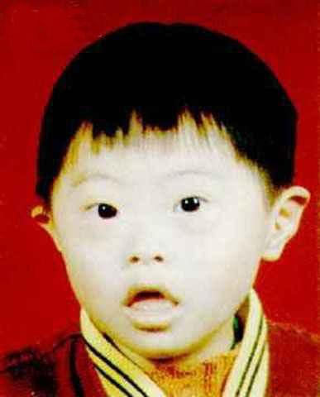
21
-
三
体
综
合
征

Slide 23
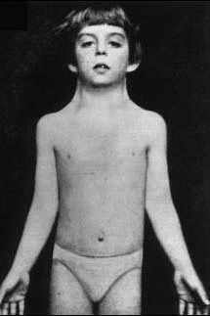
性染色体异常
性腺发育不良
(特纳氏综合症)
患者缺少了一条X染色体。
患者身体比较矮小，肘常外翻，颈部皮肤松弛为蹼颈。外观虽然表现为女性，但是性腺发育不良，乳房不发育，因而没有生育能力。
性腺发育不良

Slide 24
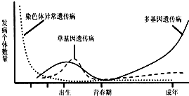
各类遗传病在人体不同发育阶段的发病风险
一般来说，染色体异常的胎儿50%以上会因自发流产而不出生；新生婴儿和儿童容易表现单基因和多基因病；各种遗传病在青春期的患病率很低；成人很少新发染色体病，但成人的单基因病比青春期患病率高，更显著的是多基因病患病率在中老年群体中随着年龄增加快速上升。

Slide 25
1. 请大家指出下列遗传病各属于何种类型？
（1）苯丙酮尿症 A.单基因显性
（2）21三体综合征 B.单基因隐性
（3）抗维生素D佝偻病 C.单基因显性
（4）软骨发育不全 D.染色体变异
（5）单倍体育种 E.多基因遗传病
（6）青少年型糖尿病 F. 个别染色体异常
（7）性腺发育不良 G.个别染色体病

Slide 26

谢谢大家
_{浙师大 朱慧慧}

